Slide 1

第七章 异常处理

Slide 2
前言
回顾关键词：java.lang包中的Object类、Math类、System类、Runtime类主要方法；java.util包中Date类、Calendar类、Random类以及各种集合；for循环简化方法
本章的目的：为什么要异常处理？异常处理程序怎么编写？

Slide 3
小节安排
7.1、为什么要异常处理
7.2、Java中的异常类
7.3、异常处理模式
异常处理
7.3.1 try-catch-finally语句
7.3.2 异常类成员方法
7.3.3 异常捕获与处理
7.4、重新抛出异常
7.4.1 throws语句
7.4.2 throw语句
7.5、异常处理原则

Slide 4
7.1、为什么要异常处理
用户的输入都是邪恶的！
用户的角度。因为用户非专业人员，或者不熟悉软件系统，在使用过程中常常会出现输入错误的情况，或者是系统级的非正常情况，此时会弹出一个只有专业人员才能读懂的信息。因此，需要由程序对这个专业的非正常信息进行捕获，并给用户一个友好的出错提示。
出现异常不处理，程序会终止，程序终止了，系统不能正常运行。
因为程序的执行过程中总会遇到许多可预知或不可预知的错误事件，例如内存分配、某个目录下本应存在的一个文件找不到、数组越界等等。这些错误事件存在非常大的隐患，因此程序员总需要在程序中不断加入if-else语句，来判断是否有异常出现，程序可读性将变差，总是有许多与真正工作无关的代码，而且也给程序员增加了极大的工作负担，多数类似的处理错误的代码模块将充斥着整个应用逻辑。
异常产生的原因：试图打开的文件不存在、网络连接中断、算术运算被0除、数组下标越界、要加载类文件不存在等

Slide 5
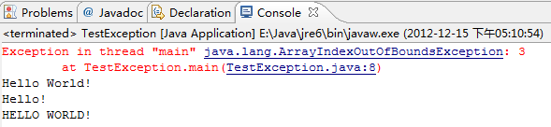
7.1、为什么要异常处理
/*异常事件示例：数组下标越界出现异常*/
public class TestException {
public static void main(String args[ ]){
int i=0;
String greetings[ ]={"Hello World!", "Hello!",
"HELLO WORLD!"};
while ( i<4){
System.out.println(greetings[i]);
i++;
}
}
}

Slide 6
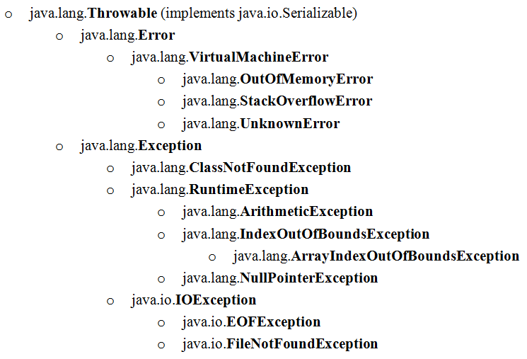
7.2、Java中的异常类

Slide 7

7.2、Java中的异常类
在各种异常类中，父类的优先级会比子类的高，因此，捕获子类异常的代码必须放在捕获父类异常的代码前面。
例如：
…
catch(RuntimeException e){//捕获RuntimeException异常
…
}
catch(ArithmeticException e){ //捕获ArithmeticException异常
…
}
…

Slide 8
7.3、异常处理模式try-catch-finally
异常处理的标准模式为try-catch-finally组合语句：
try{
//被监视的一条或多条可能产生异常的java语句
}
catch(异常类1 对象名1){
//异常类1的异常处理代码块
}
catch(异常类2 对象名2)
//异常类2的异常处理代码块
}
…
catch(异常类j 对象名j)
//异常类j的异常处理代码块
}
…
catch(异常类m 对象名m)
//异常类m的异常处理代码块
}
finally{
//在try块结束前被执行的代码块
}
try{}语句后面必须跟随至少一个catch或finally语句块
try{}中第i行发生异常，则try{}第i行以后的语句将全部被跳过，然后去执行catch或finally语句块
catch块找到一个匹配者，则不再找其他异常了。
当catch语句块存在时，finally语句块可有可无；当catch语句块不存在时，则finally必须存在。
finally 语句块无论是否发生异常都要执行，除非在前面的try或catch语句块中遇到“System.exit();” (表示强制退出程序)语句外
finally语句块一般包括：文件关闭、关闭数据库连接、关闭网络连接等

Slide 9
7.3、异常处理模式try-catch-finally
public class TestTry {
public static void main(String[] args) {
try{
int b=12;
int c;
for (int i=2;i>=-2;i--){
c=b/i;
System.out.println("i="+i);
}
}catch(ArithmeticException ae) {
System.out.println("捕获了一个零除异常");
}
catch(Exception ex) {
System.out.println("捕获了一个未知类型的异常");
}
finally{
System.out.println("异常处理结束");
}
}
}

Slide 10
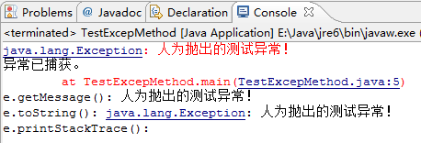
7.3、异常处理模式try-catch-finally
public class TestExcepMethod {
public static void main(String[] args) {
try{
throw new Exception("人为抛出的测试异常！");
}
catch(Exception e){
System.out.println("异常已捕获。");
System.out.println("e.getMessage(): " +
e.getMessage());
System.out.println("e.toString(): " + e.toString());
System.out.println("e.printStackTrace():");
e.printStackTrace();
}
}
}

Slide 11
7.3、异常处理模式try-catch-finally
class TestExcepRoute{
public static void main(String []args){
try{
method();
}catch(Exception e){
System.out.print('m');
}
System.out.println('n');
}
static void createException(){
throw new ArrayIndexOutOfBoundsException();
}
static void method(){
try{
createException();
System.out.print('a');
}catch(ArithmeticException e){
System.out.print('b');
}
finally{
System.out.print('c');
}
System.out.print('d');
}
}
⑤
第一次运行结果：cmn
①
②
④
catch(ArrayIndexOutOfBoundsException e){
③
第二次运行结果：bcdn

Slide 12
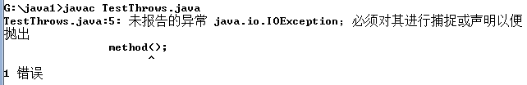
7.4、重新抛出异常
throws关键字通常被应用在声明方法时，用来指定可能抛出的异常 。
对声明了throws方法的调用程序中必须对其进行捕获 。
class TestThrows{
public static void main(String[] args){
try{
method();
}
catch(IOException ioe){//捕获IOException异常
//…
}
}
public void method( ) throws IOException{
//…
}
}

Slide 13
7.4、重新抛出异常
throw关键字通常用在方法体中，并且抛出一个异常对象
在执行到throw语句时立即停止，它后面的语句都不执行
public class TestThrow { //创建类
static int quotient(int x,int y) throws MyException{//定义方法抛出异常
if(y < 0){ //判断参数是否小于0
throw new MyException("除数不能是负数");//异常信息
}
return x/y;//返回值
}
public static void main(String args[]){ //主方法
try{ //try语句包含可能发生异常的语句
int result = quotient(3,-1);//调用方法quotient()
}
catch (MyException e) { //处理自定义异常
System.out.println(e.getMessage()); //输出异常信息
}

Slide 14
7.4、重新抛出异常
catch (ArithmeticException e) {
//处理ArithmeticException异常
System.out.println("除数不能为0");//输出提示信息
}
catch (Exception e) { //处理其他异常
System.out.println("程序发生了其他的异常");
}
}
}
class MyException extends Exception { //创建自定义异常类
String message; //定义String类型变量
public MyException(String ErrorMessagr) { //父类方法
message = ErrorMessagr;
}
public String getMessage(){ //覆盖getMessage()方法
return message;
}
}

Slide 15
7.5、异常处理原则
Java的异常处理是通过5个关键词来实现的：try、catch、throw、throws和finally。
一般情况下是用try来执行一段程序，如果出现异常，系统会抛出（throws）一个异常，这时候可以通过它的类型来捕捉（catch）它，或最后（finally）由缺省处理器来处理。
对于一个应用系统来说，抛出大量异常是有问题 的，应该从程序开发角度尽可能的控制异常发生的可能。
对于检查异常，如果不能行之有效的处理，还不如转换为RuntimeException抛出。这样也让上级的代码有选择的余地――可处理也可不处理。
对于一个应用系统来说，应该有自己的一套异常处理框架，这样当异常发生时，也能得到统一的处理风格，将优雅的异常信息反馈给用户。
能处理就早处理，尽可能在当前程序中解决问题，否则应将异常向更外层的程序抛出。
简化编码。不要因加入异常处理而使程序变得复杂难懂。

Slide 16
本章小结
7.1、为什么要异常处理
7.2、Java中的异常类
7.3、异常处理模式
异常处理
7.3.1 try-catch-finally语句
7.3.2 异常类成员方法
7.3.3 异常捕获与处理
7.4、重新抛出异常
7.4.1 throws语句
7.4.2 throw语句
7.5、异常处理原则

